Slide 1

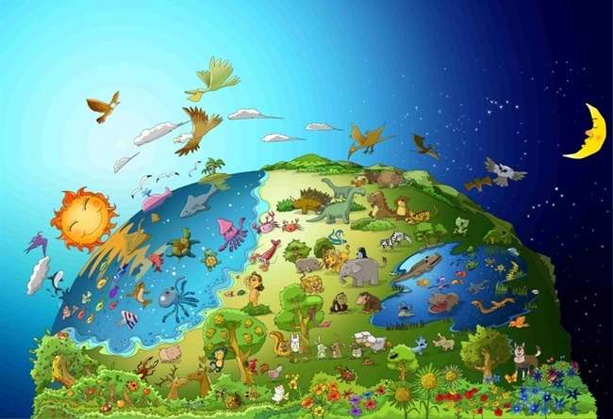

מס' 1 ה מִלָה שֶׁל אלוהים
אלוהים
עָשׂוּי
העולם

Slide 2


של היום מִלָה
בראשית ברא אלוהים
השמים והארץ.
בראשית א:א

Slide 3

בהתחלה, חושך היה על פני השטח.
לא היה אדם, לא היה אור. לא היה כלום.

Slide 4
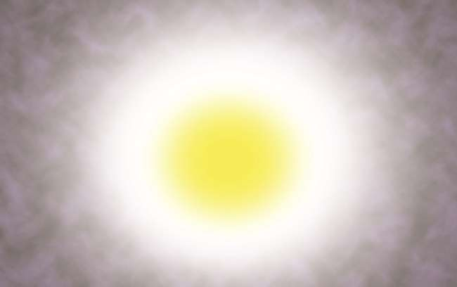
אלוהים אמר: "יהי אור"
והיה אור.

Slide 5




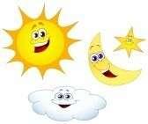


1
3
5
2
4
6
ביום הראשון הפריד אלוהים בין האור לחושך. הוא ברא את כל העולם לשישה ימים.

Slide 6
כל מיני בעלי חיים וצמחים, ציפורים ודגים מלאים על פני האדמה, בים ובשמים. אלוהים הסתכל על כל מה שהוא עשה ואמר, "טוב מאוד!."

Slide 7


השיעור של היום
מי ברא את העולם?
אלוהים ברא את העולם.
מי שומר על סדר בעולם?
אלוהים שומר על הסדר בעולם.
העולם לא נוצר מעצמו.
את העולם לא ניתן להזיז מעצמו.
עלינו לזכור שאלוהים ברא את כל העולם ועדיין שולט בכולם.

Slide 8
מי הוא אלוהים?
הוא...
הבורא שעשה את כל העולם כולל אותי.

Slide 9
החידון של היום
במה ברא אלוהים את העולם?
① אבן
② מים
③ אבק
④ מילה
④ מילה

Slide 10
של היום מִלָה
בראשית ברא אלוהים
השמים והארץ.
בראשית א:א

Slide 11

ילדי התנ"ך מס' 2 דבר אלוהים
הם אכלו את הפרי האסור

Slide 12
המילה של היום
אלוהים ברא את האדם בצלמו, בצלם אלוהים ברא אותו;
זכר ונקבה ברא אותם.
בראשית 1:27

Slide 13

אדם וחווה היו היצורים הטובים ביותר מבין יצוריו של אלוהים.
כי הם נבראו על פי צלם אלוהים.

Slide 14

אלוהים אמר לאיש, "אתם חופשיים לאכול מכל עץ בגן, אבל אסור לכם לאכול מעץ הדעת טוב ורע, כי כאשר תאכלו ממנו בוודאי תמות ."

Slide 15

אבל, השטן שהתחפש לנחש פיתה את חוה.
לבסוף, חוה אכלה את הפירות.

Slide 16

וחוה נתנה אחר לאדם.
גם אדם אכל את זה.

Slide 17

אלוהים גירש אותם מעדן כי הם לא הקשיבו לאלוהים.
מאותו זמן הגיע החטא לעולם.

Slide 18
השיעור של היום
החטא הגיע לעולם כי אדם וחוה לא צייתו לצו אלוהים.
האם אני מציית לדברי אלוהים?
אם אני מאמין באלוהים, אני חייב לציית לדברי אלוהים.

Slide 19
אלוהים הוא?
אלוהים..
לא אוהב אי ציות.
מברך את האיש שמציית לדבריו.

Slide 20
החידון של היום
מה אמר אלוהים לא לאכול לאנושות?
① פרי
② בשר
③ ירק
④ פרי ידיעת טוב ורע
④ פרי ידיעת טוב ורע

Slide 21
המילה של היום
אלוהים ברא את האדם בצלמו, בצלם אלוהים ברא אותו;
זכר ונקבה ברא אותם.
בראשית 1:27

Slide 22

מס' 3 דבר אלוהים
נח עשה ספינה גדולה (תיבה) על ההר הגבוה

Slide 23
של היום מִלָה
אז אמר ה' אל נח: "לך לתיבה אתה וכל משפחתך כי מצאתי אותך צדיק בדור הזה.
(בראשית ז, א)

Slide 24

אלוהים ראה שכל האנשים עלי אדמות השחיתו את דרכיהם. אלוהים אמר לנח: "אני אשמיד גם את האנשים וגם את הארץ. לעשות ספינה גדולה על ההר!"

Slide 25

נח התחיל לעשות ספינה על ההר בדיוק כפי שציווה אותו אלוהים. אנשים חשבו שהוא כועס.

Slide 26

נח נתן לכל סוג של יצור להיכנס לספינה עם 8 בני משפחתו של נח כפי שציווה אלוהים.

Slide 27

הגשם המשיך לעלות על כדור הארץ במשך 40 יום כפי שאלוהים אמר.

Slide 28

בסופו של דבר, הארץ הייתה מכוסה במים. כל יצור חי שזז על פני האדמה מת. רק נח נשאר, ואלה איתו בתיבה.

Slide 29
השיעור של היום
אנשים לא הקשיבו לנח שנתן להם הזדמנות להינצל ממבול גדול.
הם רק אמרו שנוח השתגע
כאשר אתה מעביר את הבשורה לחברים, ייתכן שהם לא יקשיבו לך טוב.
אבל, בסופו של דבר, הם הולכים לדעת שדבר אלוהים הוא אמת.

Slide 30
אלוהים ?
אלוהים..
אלוהים שונא את החטא ושופט את החטא.

Slide 31
החידון של היום
מה אמר אלוהים לנח להכין?
① ספינה (תיבה)
① ספינה (תיבה)
② מכונית
③ בית
④ אופניים

Slide 32
המילה של היום
אז אמר ה' אל נח: "לך לתיבה אתה וכל משפחתך כי מצאתי אותך צדיק בדור הזה.
בראשית ז, א

Slide 33

מס' 4 דבר אלוהים
הקשת הייתה ברית האל

Slide 34
של היום מִלָה
בכל פעם שהקשת תופיע בעננים, אראה אותה ואזכור את ברית הנצח בין אלוהים לכל היצורים החיים מכל הסוגים על פני האדמה".
בראשית 9:16

Slide 35

כל חי נמחק, נותרו רק נח ואלה שאיתו בתיבה.

Slide 36

הגשם המשיך לעלות על כדור הארץ במשך 40 יום.

Slide 37

לאחר שהגשם פסק, נח שלח יונה.
היונה חזרה אליו עם עלה זית טרי במקורה. נח ידע, "המים נסוגו מן הארץ!"

Slide 38

נח יצא עם משפחתו, ועבד את ה'. "תודה לך אלוהים שנתת לנו עולם חדש."

Slide 39

אלוהים הראה לו קשת בענן כאות הברית והברכה. "חי באושר בעולם החדש!"

Slide 40
השיעור של היום
אלוהים הציל את נח ומשפחתו.
אלוהים הבטיח שהוא יברך אותם ויעשה דרכם עולם חדש.
אלוהים הציל אותנו גם באמצעות ישוע.
עלינו להאמין שאלוהים ייצור דרכנו את עולמו החדש.

Slide 41
יהוה אלוהים?
יהוה אלוהים..
יהוה אלוהים הוא אבינו המציל ומברך את ילדיו האהובים בשפע כאשר אנו מאמינים בו.

Slide 42
החידון של היום
מה שלח נח לראות שהאדמה יבשה?
① נשר
② דרור
③ יונה
③ יונה
④ ברווז

Slide 43
המילה של היום
בכל פעם שהקשת תופיע בעננים, אראה אותה ואזכור את ברית הנצח בין אלוהים לכל היצורים החיים מכל הסוגים על פני האדמה".
בראשית 9:16

Slide 44

מס' 5 ה מִלָה שֶׁל אלוהים
אנשים שבנו
מגדל בבל

Slide 45
המילה של היום
לכן נקראה בבל, כי שם בלבל יהוה
שפת העולם כולו. משם פיזר אותם ה'
על פני כל הארץ.
בראשית 11:9

Slide 46
אנשים רצו להיות גדולים ומפורסמים יותר מאלוהים. אז הם התחילו לבנות מגדל גבוה.

Slide 47

לפיכך, הם בנו את המגדל לגמרי.
"בואו נראה את עצמנו לעולם. אנחנו כל כך מעולים!"

Slide 48


?
?
אולם כאשר אלוהים ראה את יהירותם, הוא בלבל את שפתם כך שהם לא יבינו זה את זה.

Slide 49

מכיוון שהם לא יכלו להבין אחד את השני, הם לא יכלו לעבוד יחד. לבסוף הם התפזרו על פני האדמה. עד כה שפות העולם שונות זו מזו.

Slide 50
השיעור של היום
אנשים רוצים להיות גדולים וגבוהים מאלוהים.
המוח הזה נקרא "יהירות".
אלוהים שונא 'יהירות'.
ההפך ליהירות הוא 'ענווה'.
עלינו להיות 'צנועים' בפני אלוהים כדי לרצות אותו.

Slide 51
יהוה אלוהים?
יהוה אלוהים..
יהוה אלוהים גדול וחכם מאיתנו.
איננו יכולים להיות חכמים יותר מאלוהים למרות שאנו משלבים את כל החוכמה שלנו יחד.

Slide 52
החידון של היום
למה הם לא יכלו לסיים את המגדל?
① אלוהים גרם למבול כשהם עשו אותו
② אלוהים גרם לשריפה שפרצה כשהם הכינו אותה.
③ אלוהים עשה רעידת אדמה כשהם עשו אותה.
④ אלוהים גרם להם לא להבין אחד את השני כשהם עשו זאת.
④ אלוהים גרם להם לא להבין אחד את השני כשהם עשו זאת.

Slide 53
של היום מִלָה
לכן נקראה בבל, כי שם בלבל יהוה
שפת העולם כולו. משם פיזר אותם ה'
על פני כל הארץ.
בראשית 11:9

Slide 54
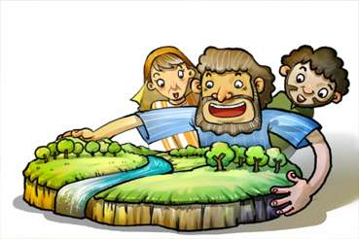
מס' 6 דבר אלוהים
אלוהים קרא לאברהם

Slide 55
המילה של היום
אמר ה' לאברם: "עזוב את ארצך, את עמך ואתך
בית אב ולך אל הארץ אשר אראה לך.
בראשית יב:א

Slide 56

אור של הכשדים הייתה העיר עובדת האלילים.
אברהם נולד וגר שם.

Slide 57

יום אחד אמר לו ה' אלוהים: "עזוב את ארצך ואני אברך אותך".

Slide 58

אף על פי שאברהם לא ידע לאן ללכת, הוא נשמע לדברי ה' ועזב כפי שאמר לו ה'.

Slide 59



הוא סבל מעניינים קשים רבים בזמן שנסע אך אלוהים הגן עליו בבטחה.

Slide 60

לבסוף הגיע אברהם לארץ כנען. הוא גר שם. "תודה לך אלוהים."

Slide 61
של היום שיעור
אברהם עזב את עיר הולדתו מתוך ציות לדבר אלוהים.
ככה, אנחנו צריך להאמין באלוהים ולציית לדבריו.
צריך להיות לנו הרצון לציית לדבר אלוהים בכל עת.

Slide 62
יהוה אלוהים הוא?
יהוה אלוהים….
הוא אבינו שמקיים את הבטחתו בכל מחיר.

Slide 63
החידון של היום
היכן נולד אברהם?
① כנען
② הרן
③ ישראל
④ אור הכשדים
④ אור הכשדים

Slide 64
של היום מִלָה
אמר ה' אלהים לאברם: "עזוב את ארצך ואת עמך ואת בית אביך ולך אל הארץ שאראה לך."
בראשית יב:א

Slide 65

מס' 7 דבר אלוהים
יצחק, הבן המובטח

Slide 66
של היום מִלָה
אברהם היה בן מאה כשנולד לו יצחק בנו.
בראשית 21:5

Slide 67

אלוהים הבטיח לאברהם שאלוהים יתן לו ילדים ככוכבים בשמי הלילה.
אבל, לא היה לו ילד עד גיל 100.

Slide 68

יום אחד, אלוהים הוציא את אברהם החוצה בלילה.
"הסתכל למעלה לשמים. אתה יכול לספור את הכוכבים?"

Slide 69
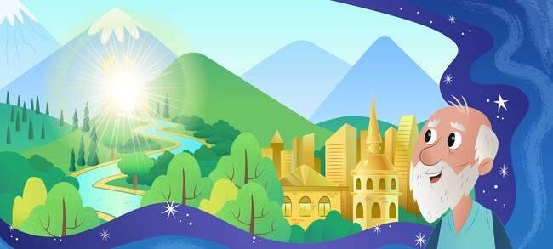
אלוהים הבטיח לו לתת גם את הארץ היפה.

Slide 70
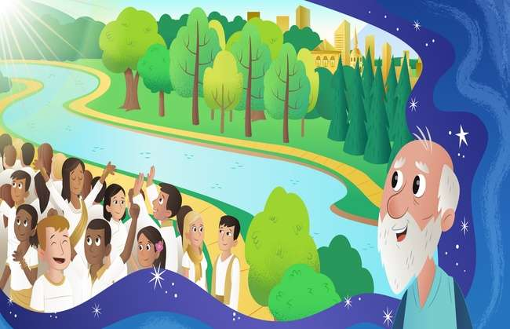
"הילדים שלך יהיו רבים כמו הכוכבים בשמים, והחולות בחוף הים." אברהם האמין בהבטחת ה'.

Slide 71

אלוהים קיים את הבטחתו. שרה ילדה לאברהם בן. אברהם נתן את השם יצחק שפירושו שמחה .

Slide 72
של היום שיעור
אברהם באמת האמין בהבטחת האל למרות שזה נראה לו בלתי אפשרי.
אלוהים שמח מאוד כשראה את אמונתו של אברהם. אלוהים נתן לו את יצחק, הבן המובטח.
אלוהים בהחלט מקיים את הבטחתו, למרות שזה נראה בלתי אפשרי עבורנו.

Slide 73
אלוהים הוא…
אלוהים הוא...
הכול יכול (יכול לעשות הכל)

Slide 74
החידון של היום
בן כמה היה אברהם כשהיה לו את יצחק?
① 90
② 80
③ 70
④ 100
④ 100

Slide 75
המילה של היום
אברהם היה בן מאה כשנולד לו יצחק בנו.
(בראשית כא:5)

Slide 76

מס' 8 דבר אלוהים
אברהם הציע את יצחק לאלוהים

Slide 77
המילה של היום
ואז אמר אלוהים: "קח את בנך, בנך יחידך, את יצחק, אשר אתה אוהב,
וללכת לאזור מוריה. להקריב אותו שם כעולה
על אחד ההרים אספר לכם עליהם."
בראשית כב:ב

Slide 78

יום אחד, אלוהים אמר לאברהם,
"הצע לי את בנך יחידך כקורבן"

Slide 79

אברהם אהב את יצחק עד כדי כך שהיה קשה כששמע מאלוהים. אבל הוא החליט לציית לאלוהים.

Slide 80

אברהם קשר את יצחק והניח אותו על המזבח, והוא ניסה להרוג אותו. באותו רגע ממש,

Slide 81

"אברהם, אברהם, אל תהרוג אותו. אל תעשה לו כלום. עכשיו, אני יודע שאתה ירא ואוהב את אלוהים." זה היה המבחן שעשה אלוהים לאברהם.

Slide 82

"תודה לך אלוהים!" אלוהים קיבל את אמונתו של אברהם בשמחה. אלוהים עשה אותו לאב קדמון של כל המאמינים.

Slide 83
השיעור של היום
אברהם אהב את יצחק כל כך, אבל היה לו חשוב יותר לציית לדבר אלוהים.
אני צריך לאהוב את אלוהים יותר מכל דבר אחר, ויותר מכל אדם אחר בעולם.

Slide 84
אלוהים הוא?
אלוהים הוא..
אבינו שמחזק את אמונתנו באמצעות מבחן.

Slide 85
של היום חִידוֹן
מה אמר אלוהים לאברהם להקריב כעולה?
① בן
① בן
② אישה
③ כלב
④ כבשים

Slide 86
המילה של היום
ואז אמר אלוהים: "קח את בנך, בנך יחידך, את יצחק, אשר אתה אוהב,
וללכת לאזור מוריה. להקריב אותו שם כעולה
על אחד ההרים אספר לכם עליהם."
בראשית כב:ב

Slide 87

מס' 9 ה מִלָה שֶׁל אלוהים
יצחק לא הסתכסך

Slide 88
המילה של היום
הוא המשיך משם וחפר באר נוספת, ואף אחד לא רב על זה.
הוא קרא לה רחובות לאמר: "ועתה נתן לנו ה' מקום
ונפרח בארץ".
בראשית 26: 22

Slide 89
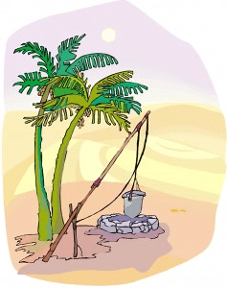
ה בארות היו כך חָשׁוּב, כי הֵם הָיָה יָכוֹל לקבל טָרִי מים במדבר. ליצחק היו בארות בירושה לאביו.

Slide 90

אולם הפלשתים קינאו בו. אז הם מילאו את הבארות באדמה.

Slide 91
אבל, יצחק לא רב איתם. הוא התרחק וחפר את הבאר. הוא גילה באר מים מתוקים.

Slide 92

בזמן הזה, שאר האנשים לקחו את הבאר מיצחק. אבל הוא גם לא הסתכסך איתם.

Slide 93

ה' ברך את יצחק. הוא חפר שוב באר נוספת. אלוהים נתן לו מים מתוקים משם. יצחק בנה אלטר ונתן מנחת תודה.

Slide 94
השיעור של היום
יצחק לא הסתכסך עם אלה שלקחו לו את בארותיו.
ה' ברך את יצחק.
אנחנו גם לא צריכים לריב עם אחרים.
עלינו לאהוב ולסלוח לאחרים.

Slide 95
אלוהים הוא??
אלוהים ….
הוא שונא את אלה שמתקוטטים עם אחרים.
הוא אוהב את אלה שאוהבים זה את זה.

Slide 96
החידון של היום
בגלל מה סבל יצחק בתקופה קשה?
① בית
② כבש
③ טוב
③ טוב
④ משפחה

Slide 97
המילה של היום
הוא המשיך משם וחפר באר נוספת, ואף אחד לא רב על זה.
הוא קרא לה רחובות לאמר: "ועתה נתן לנו ה' מקום
ונפרח בארץ".
בראשית 26: 22

Slide 98

מס' 10 ה מִלָה שֶׁל אלוהים
עשו מכר את הבכורה
לקערה אחת של תבשיל אדום

Slide 99
המילה של היום
אז נתן יעקב לעשיו לחם ותבשיל עדשים.
הוא אכל ושתה, ואחר כך קם והלך.
לכן, עשיו בז לבכורה שלו.
בראשית כ"ה:34

Slide 100

אשתו של יצחק, רבקה ילדה תאומים. שמו של הבן הראשון היה עשו והשני היה יעקב.

Slide 101

עשו אהב לצוד. אז הוא אהב פעילויות חוצות. אבל, יעקב היה איש שקט, שנשאר בבית.

Slide 102

יום אחד, כשיעקב בישל תבשיל, עשו חזר הביתה רעב לאחר ציד.

Slide 103
"תן לי תבשיל!", "קודם כל תמכור לי את הבכורה שלך. אז אני אתן לך קצת." עשיו היה כל כך רעב שמכר את הבכורה שלו תמורת קערה אחת של תבשיל אדום.

Slide 104

בסופו של דבר, יעקב הונה את אביו כדי לקבל את הברכה. סוף סוף קיבל את הברכה. כל הדברים האלה התרחשו בהשגחת אלוהים.

Slide 105
השיעור של היום
עשו חשב שפתרון בעיית רעב חשוב יותר מאשר קבלת הברכה הרוחנית.
סוף כל סוף, יעקב הפכתי ה האב הקדמון של בני ישראל.
מה לדעתך יותר חשוב?
הברכה להיות ילדי אלוהים לא יכולה להיות תחליף לשום דבר.

Slide 106
אלוהים הוא?
אלוהים הוא
אלוהים מגשים את רצונו למרות שגיאות ושקר של בני אדם.

Slide 107
של היום חִידוֹן
בשביל מה מכר עשיו את הבכורה שלו?
① אטריות
② לחם
③ בשר
④ תבשיל אדום
④ תבשיל אדום

Slide 108
של היום מִלָה
אז נתן יעקב לעשיו לחם ותבשיל עדשים.
הוא אכל ושתה, ואחר כך קם והלך.
לכן, עשיו בז לבכורה שלו.
בראשית כ"ה:34

Slide 109

מס' 11 דבר אלוהים
חלומו של יעקב

Slide 110
המילה של היום
חלם חלום שבו ראה מדרגות מונחות על הארץ, שראשו מגיע לשמים, ומלאכי אלוהים עולים ויורדים עליו.
בראשית 28: 12

Slide 111

יעקב רימה את אחיו בשקר. הוא פחד להיהרג. אז, הוא ברח מהבית אל דודו בחרן.

Slide 112

בלילה, לקח לשם אבן, הוא ישן והניח אותה מתחת לראשו ככר. הוא היה שם לבד בלי משפחה. אז הוא פחד והרגיש בודד.

Slide 113

יעקב ראה את מלאכי אלוהים עולים ויורדים במדרגות על הארץ לשמים.

Slide 114

הוא שמע את קולו של אלוהים, "אני איתך ואשמור עליך בכל אשר תלכי".

Slide 115

כשהתעורר בבוקר, סגד לאלוהים שהבטיח שהוא יהיה איתו, ונתן כבוד לאלוהים.

Slide 116
השיעור של היום
כמו שאלוהים היה עם יעקב שפחד להיות לבד,
אבינו אלוהים גם דואג לנו כשאנחנו לבד.
כמו יעקב, עלינו לכבד ולהעניק כבוד לאלוהים אשר איתנו תמיד.

Slide 117
אלוהים הוא?
אלוהים
אלוהים איתנו בכל מקום ובכל זמן.
אלוהים דואג לנו תמיד.

Slide 118
של היום חִידוֹן
כשיעקב ישן, מה הוא לקח ככר?
① עץ
② אבן
② אבן
③ תיק
④ עור של חיה

Slide 119
המילה של היום
חלם חלום שבו ראה מדרגות מונחות על הארץ, שראשו מגיע לשמים, ומלאכי אלוהים עולים ויורדים עליו.
בראשית 28: 12

Slide 120

מס' 12 ה מִלָה שֶׁל אלוהים
יוסף נמכר על ידי אחיו

Slide 121
המילה של היום
"בוא עכשיו, בוא נהרוג אותו ונזרוק אותו לאחד מבורות המים האלה
ואומר שחיה אכזרית אכלה אותו.
ואז נראה מה ייצא מהחלומות שלו".
(בראשית ל"ז: 20)

Slide 122

ליעקב היו שנים עשר בנים. הוא אהב את יוסף יותר מכל בניו האחרים. אז הוא הכין ליוסף בד יפה ועשיר

Slide 123

אחיו שנאו אותו מאוד כי אביהם אהב אותו במיוחד. "בוא נמכור את יוסף. בוא נספר לאבא שהוא מת.

Slide 124

הם מכרו את יוסף כעבד לסוחרים שהגיעו.
לשמע זאת, יעקב היה עצוב מאוד.

Slide 125

יוסף חי חיים קשים כעבד. עם זאת, הוא האמין וסמך על אלוהים מבלי לחטוא כל חטא.

Slide 126

יוסף נשלח לכלא באשמת שווא. עם זאת, הוא ניסה להיות צדיק לפני אלוהים אפילו בכלא. אלוהים לא שכח את יוסף ולאלוהים היו תוכניות מדהימות עבורו.

Slide 127


השיעור של היום
יוסף היה שנוא ונמכר כעבד על ידי אחיו שלו. הוא גם הוכנס לכלא באשמת שווא.
אולם הוא סמך על אלוהים והשתדל שלא לחטוא כל חטא על אחת כמה וכמה.
אנו עשויים להתמודד עם כמה קשיים.
בואו לא נחטא שום חטא ונבקש עזרה לאבינו ה' שמקשיב ברצון לתפילתנו.

Slide 128
אלוהים הוא?
אבינו אלוהים..
לאבינו אלוהים יש תוכניות מדהימות עבורנו גם בזמנים קשים.

Slide 129


החידון של היום
מה נתן יעקב רק ליוסף מבין שנים עשר בניו?
① צעצועים
② תנ"ך
③ בד עשיר ויפה
③ בד עשיר ויפה
④ כסף

Slide 130
המילה של היום
"בוא עכשיו, בוא נהרוג אותו ונזרוק אותו לאחד מבורות המים האלה
ואומר שחיה אכזרית אכלה אותו.
ואז נראה מה ייצא מהחלומות שלו".
(בראשית ל"ז: 20)

Slide 131

מס' 13 דבר אלוהים
יוסף הפך לראש ממשלה במצרים

Slide 132
המילה של היום
וַיֹּאמֶר פַּרְעֹה אֶל יוֹסֵף: "מִשְׁמִיתִי אֶתְכֶם בְּזֹאת עַל כָּל אֶרֶץ מִצְרַיִם."
בראשית 41: 41

Slide 133

פרעה מלך מצרים חלם חלום. 7 פרות שמנות ואחרי זה יצאו 7 פרות מכוערות. 7 פרות מכוערות אכלו 7 פרות שמנות. זה היה חלום מאוד מוזר.

Slide 134

איש לא יכול היה לפרש את חלומו בארמון. ראש הכוסות שנעזר על ידי יוסף הציג אותו בפני המלך.

Slide 135

אלוהים נתן ליוסף חוכמה. אז הוא יכול היה לפרש את משמעות החלום ולספר אותו למלך.

Slide 136

פרעה התרגש עד כדי כך שהוא מינה את יוסף שהיה אסיר לתפקיד השני בגובהו של הארץ.

Slide 137

יוסף הפך לראש ממשלת מצרים ושלט על הארץ היטב בחוכמה שנתן לו אלוהים.

Slide 138
השיעור של היום
לאלוהים היו התוכניות המדהימות עבור יוסף.
כשאנחנו מתמודדים עם כמה קשיים, אנחנו גם לא צריכים להתאכזב,
אבל צריך לצפות לתוכניות המדהימות של אלוהים עבורנו ולהאמין באלוהים..

Slide 139
אלוהים הוא?
אלוהים עושה על פי רצונו.
השפלים יתנשאו והנעלים יורדו.

Slide 140
החידון של היום
אילו חיות הופיעו בחלומו של פרעה?
① ציפור
② כלב
③ סוס
④ פרה
④ פרה

Slide 141
המילה של היום
אז אמר פרעה ליוסף:
"אני מעמיד אותך בזאת בראש כל ארץ מצרים."
בראשית 41: 41

Slide 142

לא. 14 דבר אלוהים
יוסף פגש שוב את אחיו

Slide 143
המילה של היום
למרות שיוסף זיהה את אחיו, הם לא זיהו אותו.
בראשית 42: 8

Slide 144

פרעה מינה את יוסף לראש ממשלת מצרים. יוסף שלט בתבונה במשך 7 השנים ברעב הקשה.

Slide 145

אולם, לא היה תבואה בכנען בגלל הרעב. הם היו צריכים לרדת למצרים כדי להביא תבואה לאכול. אחיו של יוסף הלכו למצרים לקנות אוכל.

Slide 146

למרות שיוסף זיהה את אחיו, הם לא זיהו אותו.

Slide 147

יוסף סיפר להם מי הוא. הם נבהלו והביטו בו וחשו פחד ממנו

Slide 148

יוסף זיהה מדוע שלח אותו אלוהים למצרים. הוא סלח לאחיו ולקח את כל משפחתו למצרים ודאג להם בבטחה.

Slide 149
השיעור של היום
יוסף סלח לאחיו שהתנהגו אליו רע ואהב אותם על פי רצון ה'.
עלינו לסלוח למשפחה ולחברים שלנו ולאהוב אותם.

Slide 150
אלוהים הוא?
אלוהים..
סולח לנו ואוהב אותנו.

Slide 151
החידון של היום
איזה ראש ממשלה של מדינה הפך יוסף?
① מצרים
① מצרים
② ישראל
③ פרס
④ בבל

Slide 152
המילה של היום
למרות שיוסף זיהה את אחיו, הם לא זיהו אותו.
בראשית 42: 8

Slide 153

מס' 15 דבר אלוהים
ילד שניצל מהמים

Slide 154
המילה של היום
כשהילד גדל, היא לקחה אותו לבת פרעה והוא הפך לבנה. היא קראה לו משה, ואמרה: "הוצאתי אותו מהמים".
סֵפֶר שֵׁמוֹת 2:10

Slide 155

מלך מצרים, פרעה, הורה להשליך את כל הבנים הנולדים בני ישראל לנהר הנילוס ולתת להם להיהרג.

Slide 156

ליוכבד, אמו של משה, לא הייתה ברירה אלא לתת לבנה להיסחף על נהר הנילוס.

Slide 157

באותו זמן, נסיכת מצרים ראתה במקרה את התינוק בזמן שהתרחצה בנהר. היא התכוונה לגדל את הילד.

Slide 158

אחותו ראתה את הנסיכה מוציאה את התינוק מהסל. היא הציגה את אמו האמיתית, יוכבד, שתניק עבורה את התינוק.

Slide 159

כשהילד גדל, הוא נלקח חזרה לנסיכה כדי להפוך לבנה. היא קראה לו משה, ואמרה: "הוצאתי אותו מהמים. משה רבנו גדל במצרים אַרְמוֹן.

Slide 160
השיעור של היום
אלוהים הציל את משה.
אלוהים הציל אותנו בחוכמתו ובכוחו המדהימים (השגחה).
בואו נאמין שתוכניותיו של אלוהים גדולות ומושלמות יותר משלי תמיד.

Slide 161
מי זה אלוהים?
אלוהים..
הוא האל הכל יכול שמגשים את רצונו למרות כל מכשול.

Slide 162
החידון של היום
מה קרה לילד שנסחף במים?
① הוא הוטבע ונאכל על ידי דגים.
② ציפורים הצילו את הילד.
③ אלוהים הציל את הילד מהשמיים.
④ נסיכת מצרים ראתה והצילה אותו.
④ נסיכת מצרים ראתה והצילה אותו.

Slide 163
המילה של היום
כשהילד גדל, היא לקחה אותו לבת פרעה והוא הפך לבנה. היא קראה לו משה, ואמרה: "הוצאתי אותו מהמים".
סֵפֶר שֵׁמוֹת 2:10

